Slide 1
Справочная система товаров для торговой фирмы
Курсовая работа по дисциплине “Базы данных”
Выполнил студент
Касаткин Д.В.
Группа: ПМИ-122
Муром 2024

Slide 2
Актуальность и цели проекта
В современном бизнесе эффективное управление информацией о товарах – ключевой фактор успеха торговых фирм.
2) Автоматизированные информационные системы (АИС) позволяют оптимизировать процессы хранения, обработки и поиска данных.
3) Справочная система товаров предназначена для решения задач учета, анализа и контроля товаров.
Цель курсовой работы
Создание информационной системы для:
1) Добавления, просмотра, редактирования и поиска товаров
2) Формирования отчетов о поставках и взаимодействиях с фирмами

Slide 3
Задачи проекта
Анализ предметной области и выделение ключевых сущностей (товары, фирмы, магазины).
2) Проектирование логической, концептуальной и физической моделей базы данных.
3) Реализация физической модели в СУБД SQLite.
4) Разработка пользовательского интерфейса на Python с использованием Tkinter.
5) Создание функционала для добавления, просмотра, редактирования, поиска товаров и формирования отчетов.
6) Проведение тестирования и отладки системы.

Slide 4
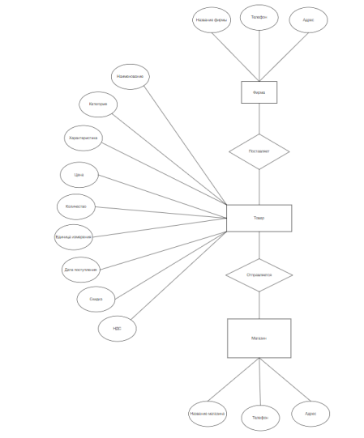
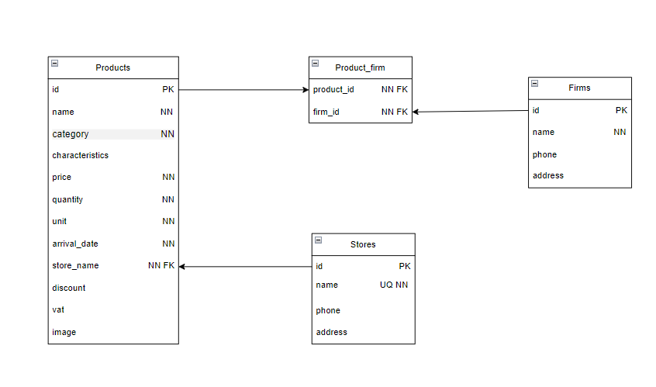
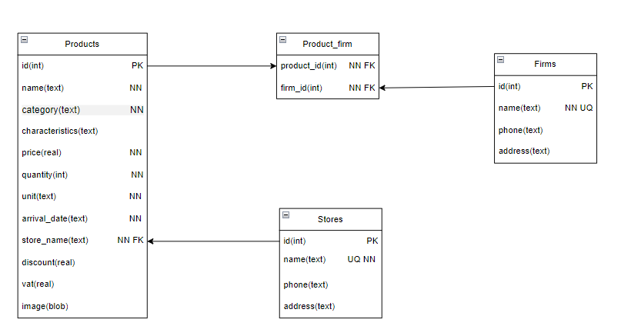
Модели данных
Логическая модель (схема сущностей и связей)
Концептуальная модель (схема связей между таблицами)
Физическая модель (схема таблиц и их полей)

Slide 5



Технологии реализации
Язык программирования: Python
Графический интерфейс: Tkinter
Система управления базами данных: SQLite

Slide 6
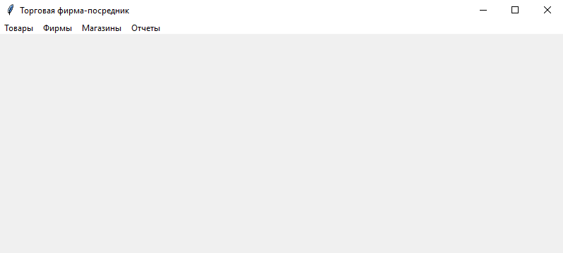
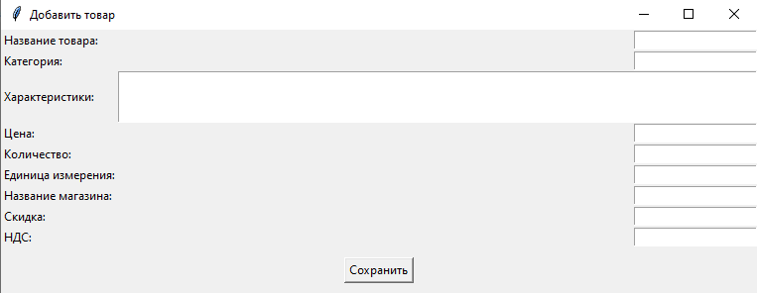
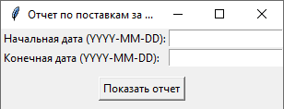
Пользовательский интерфейс
Главное окно приложения
Окно добавления товара
Окно просмотра товаров
Окно отчётов

Slide 7
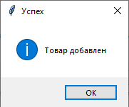
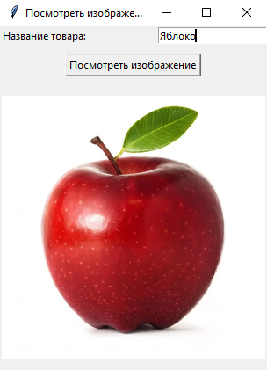
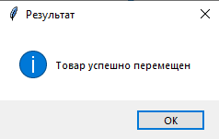
Тестирование и результаты
1) Проведено тестирование и отладка системы для обеспечения стабильной и корректной работы.
2) Приложение корректно выполняет все заявленные функции.
3) Выявленные ошибки были исправлены.
Добавление товара
Фильтрация товара по названию
Отчёт по поставкам за определённый период
Перемещение товара
Просмотр изображения товара

Slide 8
Заключение
Разработана справочная система товаров для торговой фирмы.
2) Система позволяет эффективно управлять информацией о товарах, поставках и фирмах.
3) Поставленные цели и задачи выполнены.
4) Систему можно расширить новыми функциями.
5) Проект показал навыки, полученные в процессе изучения дисциплины “Базы данных”.

